Slide 1
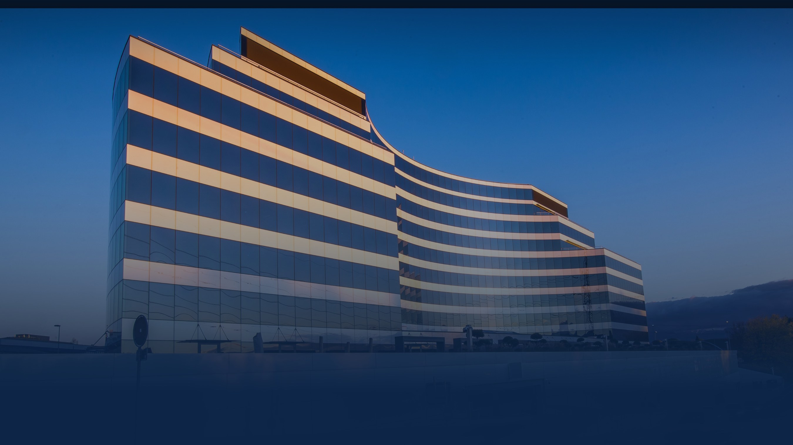



RESEAU FRANCE
SITE REFERENCE & SIEGE SPINETIX
MILLENNIUM
LAUSANNE · 180 ECRANS
REFERENCES CLIENTS
Des projets de proximité aux sites emblématiques, découvrez les réalisations SpinetiX.

Slide 2


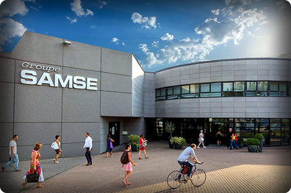
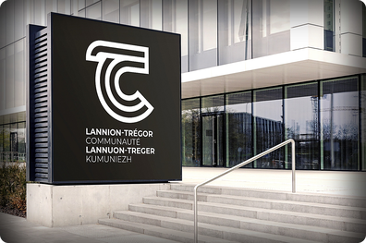
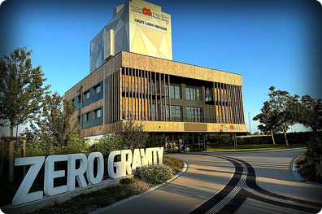
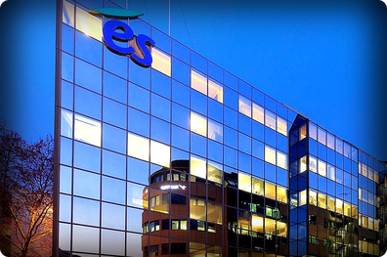
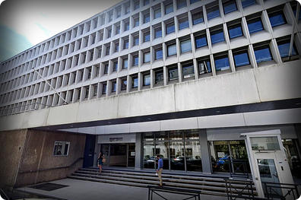
5 projets de tous les jours, à votre portée
Des déploiements proches de vous dans les marchés cibles.
RETAIL
COLLECTIVITES & SERVICES PUBLICS
LOISIRS & DIVERTISSEMENT
ENERGIE &
SERVICES
ENTREPRISES
Groupe SAMSE
Lannion-Trégor
zerOGravity
Electricité de Strasbourg
AGIRC-ARRCO
Grenoble, France
Lannion, France
Futuroscope, France
Strasbourg, France
Malakoff, France
Un réseau déployé à grande échelle : ~110 players répartis sur près de 80 sites du groupe, avec 8 ans de collaboration continue.
Un projet public complet associant affichage intérieur, extérieur et mur LED, piloté par environ 25 players.
Un mur LED au service d’un lieu d’expérience emblématique du Futuroscope, avec un dispositif d’environ 5 players, tous en résolution custom native.
Une communication interne centralisée sur plusieurs sites régionaux, portée par un parc d’environ 45 players. API de supervision et BI.
Une communication tertiaire automatisée grâce à des widgets orientés données, déployée sur environ 20 players.
Et bien d’autres : CLUB MED · LE MERIDIEN HOTEL · POMPIERS DE MONACO · SNCF FRET · SOCOMEC · SORBONNE · etc.

Slide 3
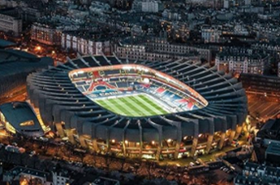
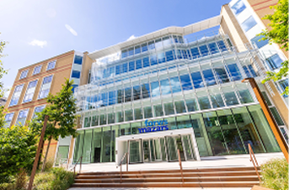
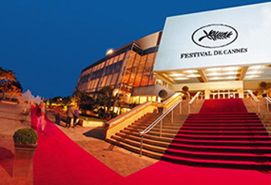
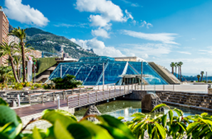
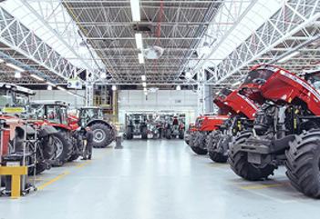
5 projets iconiques
Des sites emblématiques.
SPORT & DIVERTISSEMENT
ENTREPRISES
EVENEMENTIEL & CULTURE
EVENEMENTIEL & CULTURE
INDUSTRIE & PRODUCTION
Parc des Princes
Forvis Mazars
Palais des Festivals
Grimaldi Forum
AGCO
Paris, France
Paris, France
Cannes, France
Monaco
Beauvais, France
Expérience immersive pour les fans du PSG : 800 écrans HD synchronisés dans les espaces VIP, loges et coursives, contenu temps réel et intégration sponsors via ARYA Cloud.
Communication interne digitale pour un leader de l’audit : écrans d’accueil, fléchage interactif et diffusion RH en temps réel via ARYA Cloud.
Temple du cinéma et des congrès : signalisation événementielle LED multi-format, fléchage interactif multi-langues et bascule rapide entre événements.
Centre de congrès premium : fléchage interactif, murs LED grand format et contenu contextuel adapté aux événements programmés.
Communication interne pour 1 300+ collaborateurs en production : 50+ players ARYA Enterprise, mises à jour automatisées et architecture scalable.
Et bien d’autres : HUBLOT · LIDO · LVMH · TAG HEUER · WORLDLINE · ZENITH · etc.

Slide 4
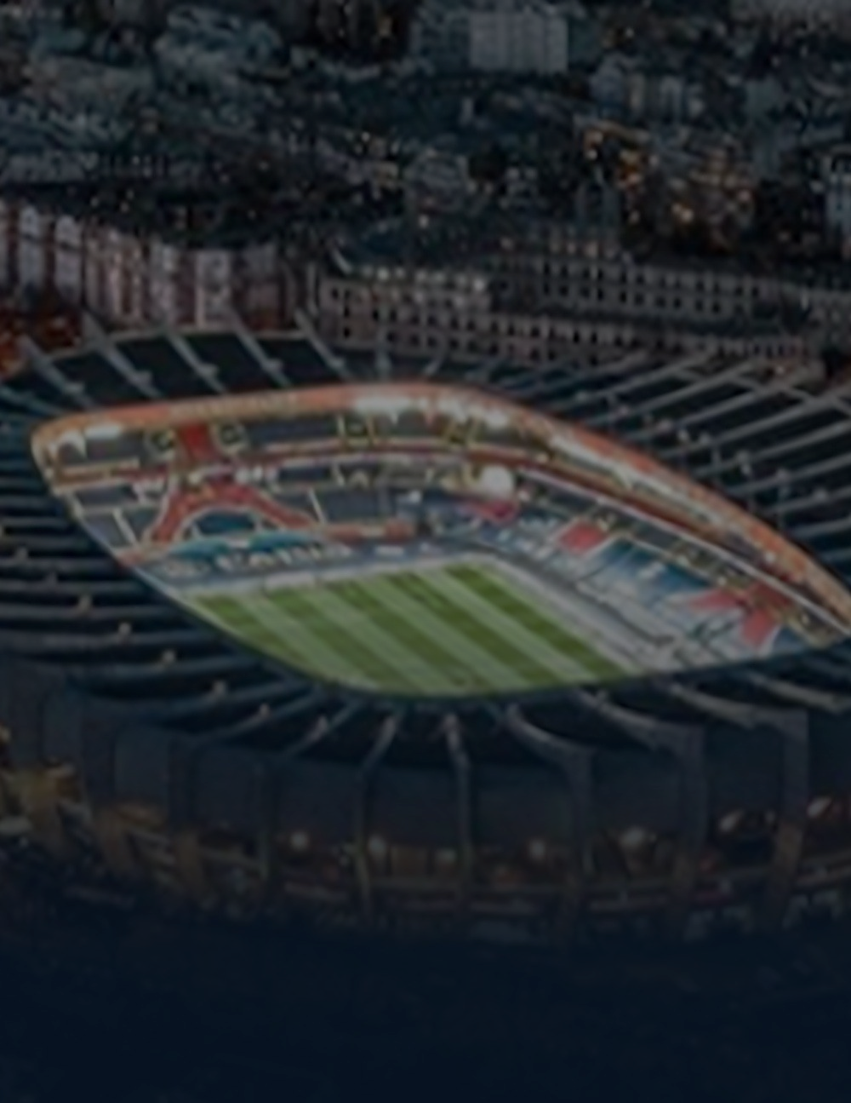
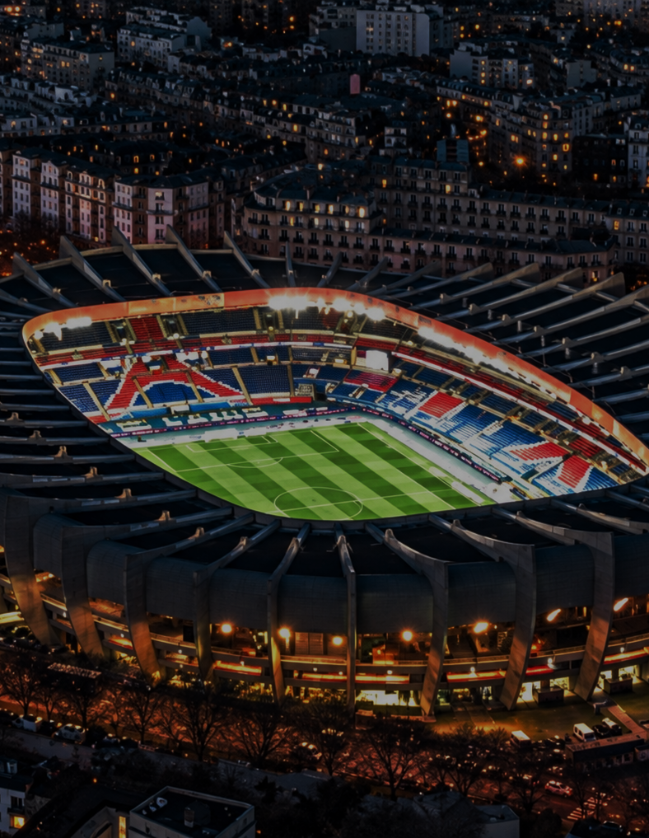
Parc des Princes
EXPERIENCE IMMERSIVE POUR LES FANS DU PSG
Affichage dynamique multi-environnement
Ecrans haute définition dans les espaces VIP, loges et coursives du stade. Synchronisation totale des espaces d’affichage : 800 écrans.
IPTV et diffusion en direct
Retransmission du match via IPTV sur les écrans des salons VIP, intégrée aux contenus d’affichage dynamique.
Expérience spectateur
Contenu en temps réel : scores, replays, animations, information de sécurité, données publiques gouvernementales.
Gestion centralisée
Pilotage de l'ensemble des écrans depuis SpinetiX ARYA Cloud, plugin Q-SYS et widgets.
Monétisation digitale
SPORT & DIVERTISSEMENT
Intégration des contenus sponsors et partenaires sur les supports d'affichage
Paris

Slide 5
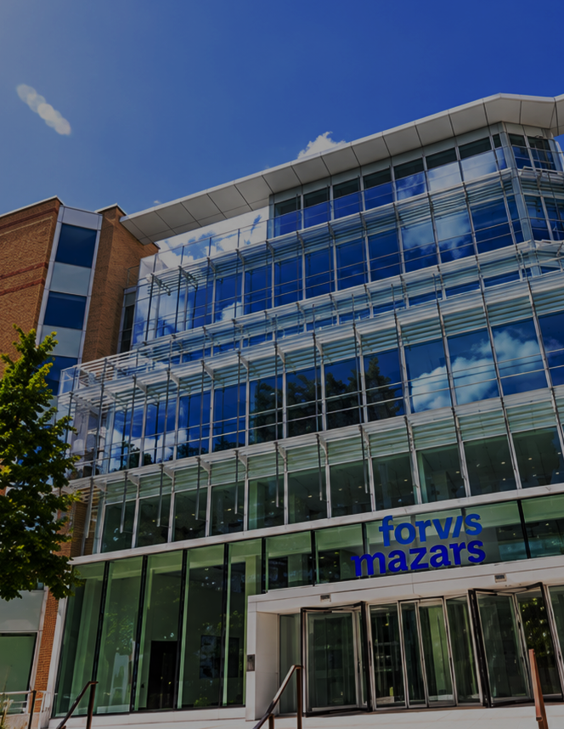
Forvis Mazars
COMMUNICATION INTERNE POUR UN LEADER DE L'AUDIT
Ecrans d'accueil & lobbies
Affichage dynamique dans les halls avec fléchage interactif, disponibilités des espaces.
Plateforme cloud SpinetiX ARYA
Gestion centralisée du contenu multi-espace via la solution ARYA cloud, widget et API SpinetiX
Communication collaborateurs
Diffusion d'informations RH, actualités internes en temps réel et automatisées (sans action humaine)
Monétisation digitale
ENTREPRISES
Mise en avant de l'identité visuelle et des valeurs de l'entreprise
Paris

Slide 6
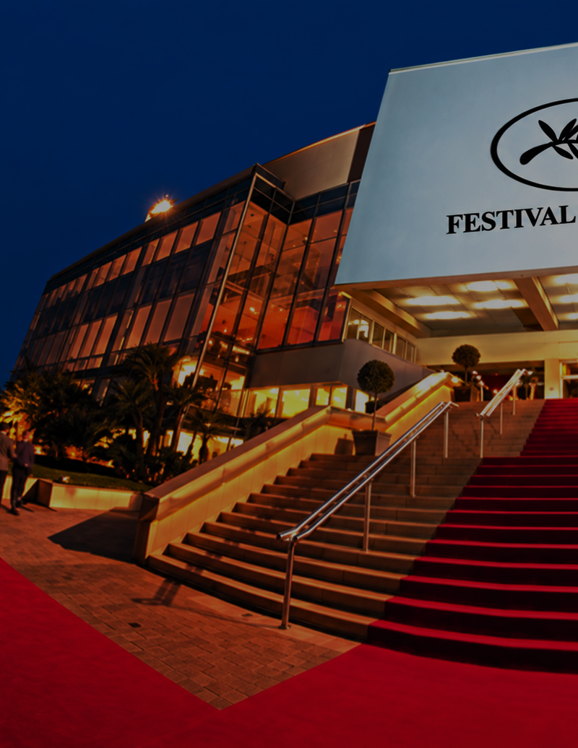
Palais des Festivals
AFFICHAGE DYNAMIQUE POUR LE TEMPLE DU CINEMA ET DES CONGRES
Affichage événementiel
Ecrans dynamiques pour les festivals, congrès et salons internationaux. Multi-formats d’affichage (LED custom)
Orientation visiteurs
Système de fléchage interactif multi-langues pour un public international.
Gestion multi-événements
Changement rapide des contenus entre chaque événement via SpinetiX ARYA
Mise en scène prestigieuse
EVENEMENTIEL & CULTURE
Affichage grand format sur les espaces iconiques du Palais
Cannes

Slide 7
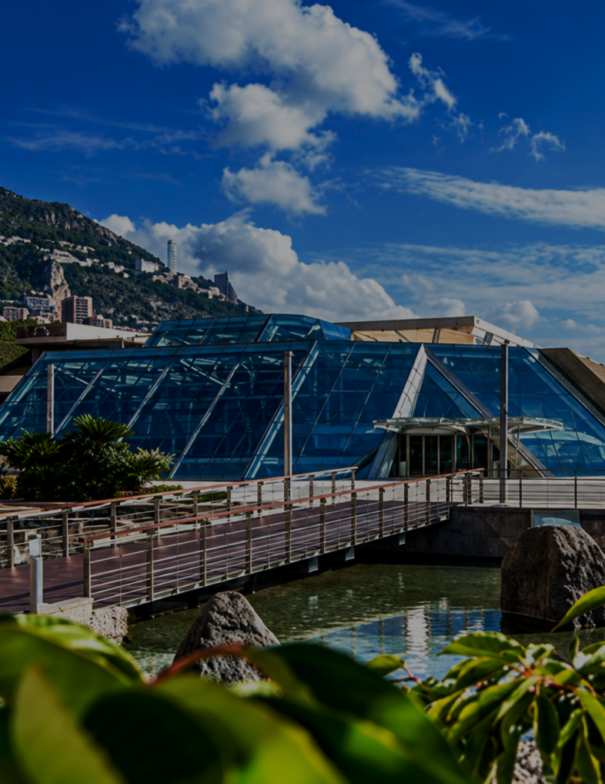
Grimaldi Forum
AFFICHAGE DYNAMIQUE POUR UN CENTRE DE CONGRES PREMIUM
Fléchage interactif
Orientation des visiteurs via des bornes et écrans directionnels intelligents
Murs d'images LED
Installations grand format pour les événements, congrès et expositions
Contenu contextuel
Adaptation automatique de l'affichage selon les événements programmés
Intégration architecturale
EVENEMENTIEL & CULTURE
Solutions d'affichage intégrées au design premium du bâtiment
Monaco

Slide 8
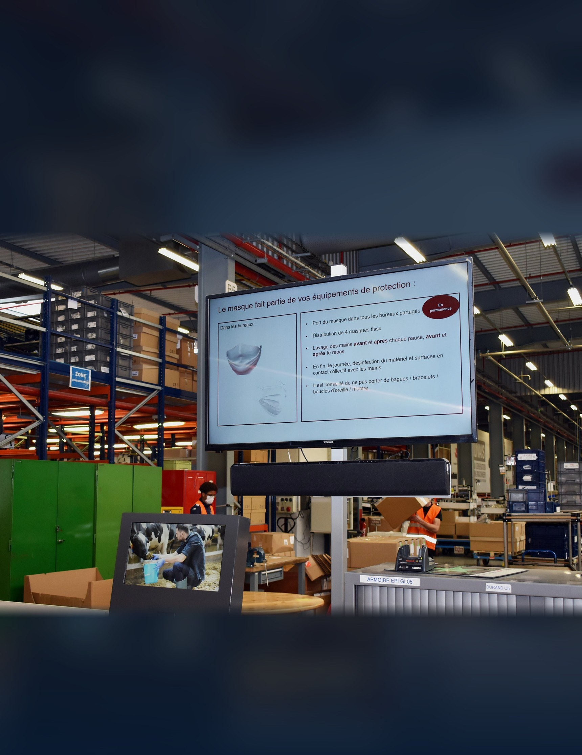
AGCO Massey Ferguson
COMMUNICATION INTERNE POUR 1300+
COLLABORATEURS
EN PRODUCTION
Communication industrielle
Diffusion automatisée d'informations aux équipes de production sans accès aux outils IT.
SpinetiX ARYA
Plateforme cloud sur 3 pôles de services indépendants. Services / Production / Sécurité avec +50 players sur un seul site.
Gestion centralisée & automatisée
Mises à jour en temps réel sans intervention manuelle sur site via widgets ELEMENTI.
Scalabilité & évolutivité
INDUSTRIE & PRODUCTION
Architecture pensée pour l'extension future à d'autres sites AGCO.
Beauvais

Slide 9

MERCI !
spinetix.com
DISCLAIMER NOTICE – The information provided in this document is not binding, does not engage SpinetiX in any way, and could change at any time without prior notice.
© Copyright - The copyrights of the designs, concepts, strategy, media, images and content in images, text of this presentation are and will remain the property of SpinetiX SA and are to be considered as strictly confidential information. The intellectual property of SpinetiX SA may only be used with the written consent of SpinetiX SA. The customer implicitly guarantees that the strictly confidential information can only be disclosed to employees who must know and agree to be bound by the terms and conditions of this document, whether they leave their service or not. No part of this publication may be retrieved, reproduced, or shared beyond the intended recipients of the document. The customer implicitly undertakes not to disclose any information about it to a third party without the prior written consent of SpinetiX SA. This document does not grant the customer a license or other right in the intellectual property of SpinetiX SA. Any dispute arising out of the unlawful use of the intellectual property of SpinetiX SA, or in connection with its illegal use, must be submitted to the jurisdiction of the Court of Lausanne, Switzerland. All rights are reserved by SpinetiX SA.

